Slide 1

PHÒNG GIÁO DỤC VÀ ĐÀO TẠO ………….
TRƯỜNG TRUNG HỌC CƠ SỞ ………………
MÔN TOÁN LỚP 8 (CÁNH DIỀU )
ZALO GVSB: Hoàng Thị Loan
ZALO GVPB 1:Hương Lựu
ZALO GVPB 2: Huyền Thương
NĂM HỌC: 2023 - 2024

Slide 2
1. Giáo viên
SGK, kế hoạch bài dạy,
2. Học sinh
SGK, thước thẳng, MTCT, bảng nhóm.
Thước thẳng, máy chiếu.

Slide 3







HĐ: NHÓM ĐÔI
HĐ: NHÓM
HĐ: CÁ NHÂN

Slide 4


Hình thành kiến thức
Mở đầu
Luyện tập
Vận dụng
CÁC HOẠT ĐỘNG

Slide 5

HOẠT ĐỘNG
Mở đầu

Slide 6

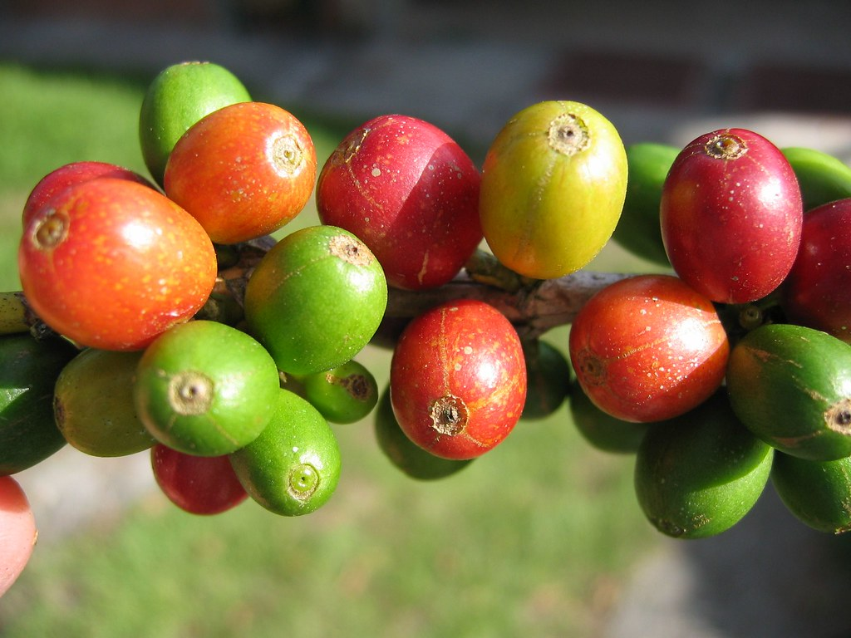
TRÒ CHƠI
VÒNG QUAY MAY MẮN
Luật chơi: Có 5 ô số được đánh số: 1, 2 , 3, 4, 5. Đằng sau mỗi ô số là một câu hỏi. HS xung phong chọn ô số và trả lời câu hỏi tương ứng với ô số đó. Mỗi câu hỏi có thời gian suy nghĩ là 30 giây. Sau thời gian suy nghĩ HS đưa ra câu trả lời.
Nếu HS trả lời đúng sẽ nhận được một vòng quay may mắn và nhận được điểm số tương ứng trên vòng quay. Nếu trả lời sai, chuyển sang bạn khác trả lời.
(HS có quyền lấy điểm hoặc không lấy điểm)

Slide 7






VÒNG QUAY
MAY MẮN
8
8
2
10
10
1
3
9
9
8
9
4
5
QUAY
Notes:
Nhấp vào các câu hỏi đã đánh số: 1, 2 , 3, 4, 5 đi đến các câu hỏi tương ứng.
Nhấp vào QUAY để quay vòng quay, nhấn vào mũi tên đỏ trên vòng quay để vòng quay dừng lại.
Nhấp vào mũi tên đến slide tên bài học.
Nhấp vào mũi tên ở mỗi câu hỏi trở về vòng quay.

Slide 8



Câu 1: Cho hàm số y = 2x – 5. Tại x = -1 thì giá trị của hàm số là:
A . y = -3
B. y = -7
C. y = 7
D. y = 3
Tại x = -1  y = 2 . (-1) - 5 = -7
Vậy tại x = -1 thì giá trị của hàm số là y = -7
Notes:
Nhấn vào đồng hồ để đồng hồ đếm ngược thời gian.
Nhấn vào đáp án để biết đáp án đúng hay sai.
Di chuột để hiện lời giải đầy đủ cho câu hỏi
Nhấn vào mũi tên màu vàng “<“ để quay lại slide chọn câu hỏi.

Slide 9
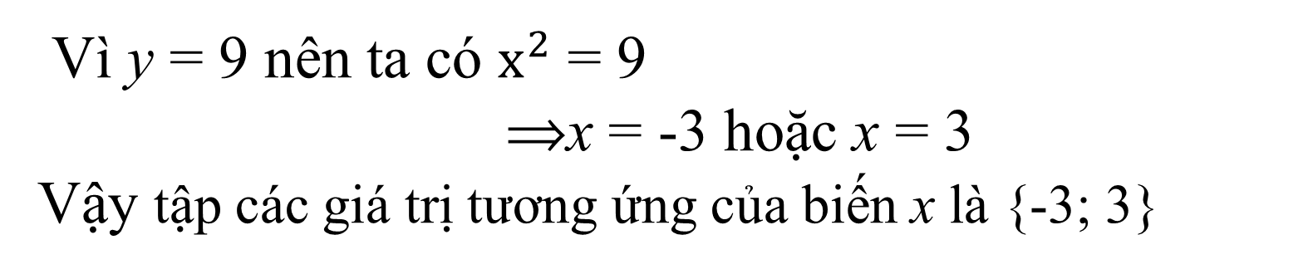
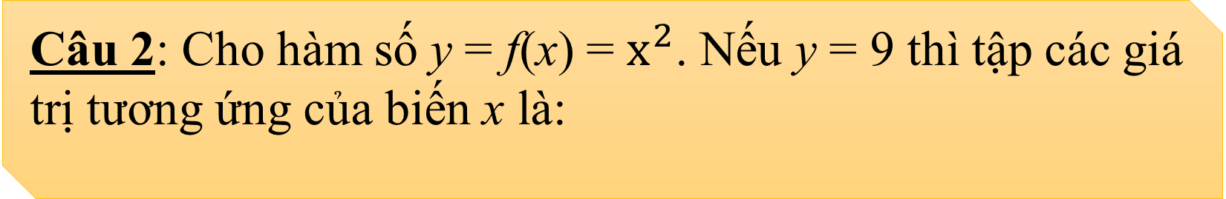
Câu 2: Cho hàm số y = f(x) = $x^{2}$. Nếu y = 9 thì tập các giá trị tương ứng của biến x là:
A. {-2; 3}
B. {-2; 2}
C. {-3; 2}
D. {-3; 3}
Vì y = 9 nên ta có $x^{2}$ = 9
x = -3 hoặc x = 3
Vậy tập các giá trị tương ứng của biến x là {-3; 3}
Notes:
Nhấn vào đồng hồ để đồng hồ đếm ngược thời gian.
Nhấn vào đáp án để biết đáp án đúng hay sai.
Di chuột để hiện lời giải đầy đủ cho câu hỏi
Nhấn vào mũi tên màu vàng “<“ để quay lại slide chọn câu hỏi.

Slide 10
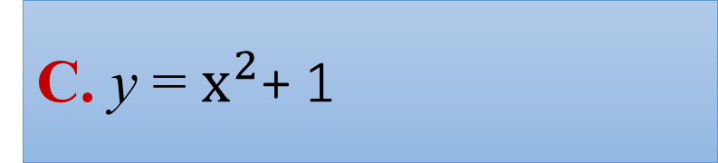
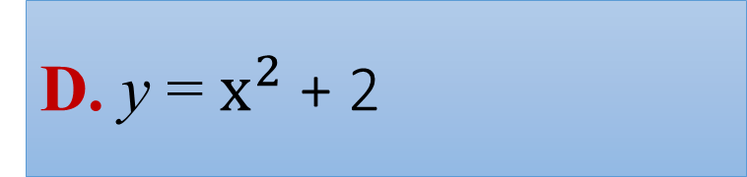
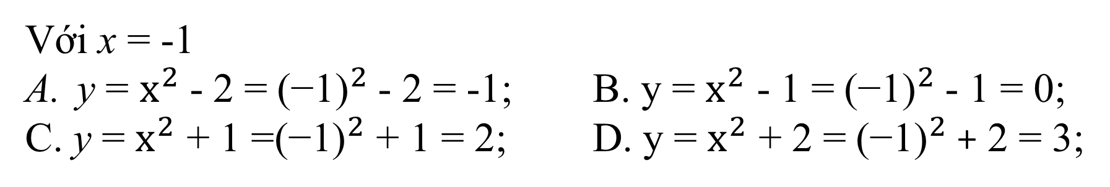
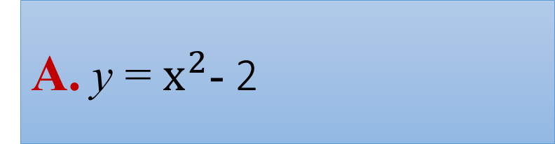
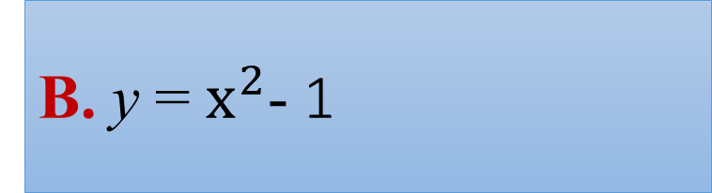
Câu 3: Hàm số nào trong các hàm số sau thỏa mãn với x = -1 thì y = 2?
A. y = $x^{2}$- 2
B. y = $x^{2}$- 1
C. y = $x^{2}$+ 1
D. y = $x^{2}$ + 2
Với x = -1
y = $x^{2}$ - 2 = ${\text{(−1)}}^{2}$ - 2 = -1; B. y = $x^{2}$ - 1 = ${\text{(−1)}}^{2}$ - 1 = 0;
C. y = $x^{2}$ + 1 =${\text{(−1)}}^{2}$ + 1 = 2; D. y = $x^{2}$ + 2 = ${\text{(−1)}}^{2}$ + 2 = 3;
Notes:
Nhấn vào đồng hồ để đồng hồ đếm ngược thời gian.
Nhấn vào đáp án để biết đáp án đúng hay sai.
Di chuột để hiện lời giải đầy đủ cho câu hỏi
Nhấn vào mũi tên màu vàng “<“ để quay lại slide chọn câu hỏi.

Slide 11
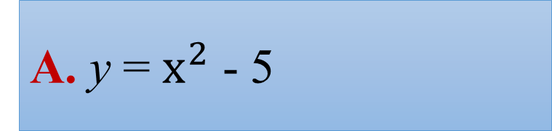
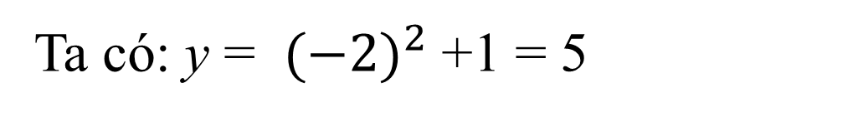
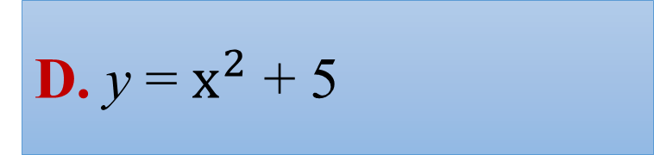
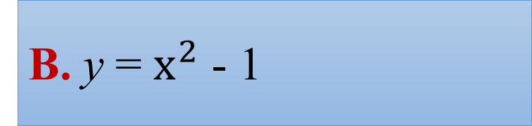
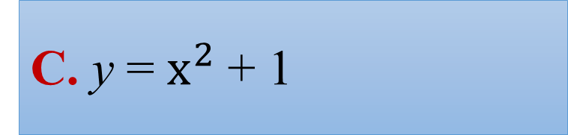
Câu 4: Hàm số nào trong các hàm số sau thỏa mãn x = - 2 thì y = 5?
A. y = $x^{2}$ - 5
B. y = $x^{2}$ - 1
C. y = $x^{2}$ + 1
D. y = $x^{2}$ + 5
Ta có: y = ${(−2)}^{2}$ +1 = 5
Notes:
Nhấn vào đồng hồ để đồng hồ đếm ngược thời gian.
Nhấn vào đáp án để biết đáp án đúng hay sai.
Nhấn vào mũi tên màu vàng “<“ để quay lại slide chọn câu hỏi.

Slide 12
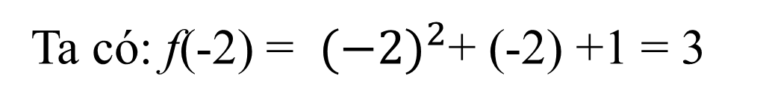
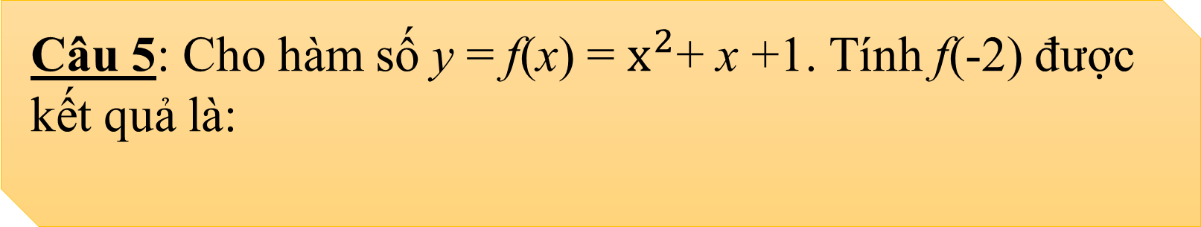
Câu 5: Cho hàm số y = f(x) = $x^{2}$+ x +1. Tính f(-2) được kết quả là:
A. 3
B. 5
C. -5
D. -3
Ta có: f(-2) = ${(−2)}^{2}$+ (-2) +1 = 3
Notes:
Nhấn vào đồng hồ để đồng hồ đếm ngược thời gian.
Nhấn vào đáp án để biết đáp án đúng hay sai.
Di chuột để hiện lời giải đầy đủ cho câu hỏi
Nhấn vào mũi tên màu vàng “<“ để quay lại slide chọn câu hỏi.

Slide 13

CHƯƠNG III
HÀM SỐ VÀ ĐỒ THỊ
BÀI 1
HÀM SỐ
(Tiết 3)

Slide 14
MỤC TIÊU
1
Khắc sâu các kiến thức về định nghĩa hàm số, giá trị của hàm số.
2
Tính được giá trị của hàm số khi hàm số đó xác định bởi công thức và biết các giá trị của biến số, viết được công thức hàm số.
3
Vận dụng các kiến thức đã học vào giải quyết các bài toán thực tế.

Slide 15

HOẠT ĐỘNG
Tổng hợp kiến thức

Slide 16


Bài 1 : HÀM SỐ
Hoạt động cá nhân
hệ thống lý thuyết về hàm số.
Notes:
Nhấn vào đồng hồ để đồng hồ bắt đầu đếm ngược thời gian

Slide 17
Bài 1 : HÀM SỐ
HỆ THỐNG LÝ THUYẾT
Nếu đại lượng y phụ thuộc vào đại lượng x (x thay đổi) sao cho với mỗi giá trị của x ta luôn xác định được chỉ một giá trị tương ứng của y thì y được gọi là hàm số của x và x gọi là biến số. hàm và gọi là biến số.
ĐỊNH NGHĨA
Chú ý:- Khi x thay đổi mà y luôn nhận một giá trị thì y được gọi là hàm hằng.
- Hàm số có thể cho bằng công thức, bằng bảng.
- Khi y là hàm số của x ta có thể viết y = f(x); y = g(x),…
HÀM SỐ
Cho hàm số f(x) xác định tại x = a. Giá trị tương ứng của hàm số f(x) khi x = a được gọi là giá trị của hàm số y = f(x) tại x = a kí hiệu là f(a).
GIÁ TRỊ CỦA HÀM SỐ
Chú ý: Nếu hàm số được cho bằng bảng thì cặp giá trị tương ứng của x và y nằm trong cùng một cột.
Nếu hàm số cho bằng công thức ta thay giá trị đã cho của biến vào công thức và tính giá trị tương ứng của hàm số.

Slide 18

HOẠT ĐỘNG
Luyện tập

Slide 19
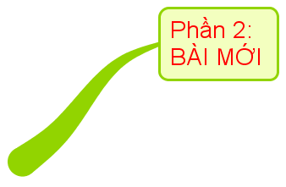



Bài 1 : HÀM SỐ
Dạng 1: Xác định xem đại lượng y có phải là hàm số của đại lượng x không?
NOTES
CÁC
DẠNG TOÁN
Dạng 2: Tìm giá trị của hàm số tại giá trị cho trước của biến số và ngược lại.
Dạng 3: Bài toán thực tế

Slide 20
Dạng 1: Xác định xem đại lượng y có phải là hàm số của đại lượng x không?
Phương pháp giải: Thực hiện 2 bước kiểm tra sau:
Bước 1: Mỗi giá trị của x đều có một giá trị tương ứng của y.
Bước 2: Giá trị tương ứng của y phải là duy nhất (nghĩa là mỗi giá trị y của đại lượng x không thể có hơn một giá trị tương ứng của đại lượng y).

Slide 21
Bài 1. Đại lượng y có phải là là hàm số của đại lượng x hay không nếu bảng giá trị tương ứng của chúng cho bởi mỗi trường hợp sau:
a) | x | -3 | -2 | -1 | 0 | 1 | 2
 | y | 9 | 4 | 1 | 1 | 4 | 9
b) | x | -3 | -2 | -1 | 0 | 1 | 2
 | y | -2 | -4 | 0 | 1 | 1 | 7
c) | x | -3 | -2 | -1 | 0 | 1 | 2
 | y | 4 | 4 | 4 | 4 | 4 | 4
Bài giải:
a) Đại lượng y là hàm số của đại lượng x. Vì mỗi giá trị của x chỉ xác định đúng một giá trị của y.
Hoạt động cá nhân trong 3 phút.
b) Đại lượng y không là hàm số của đại lượng x. Vì tại giá trị của x = -2 xác định được hai giá trị của y là y = -4 và y = 7.
c) Đại lượng y là hàm số của đại lượng x. Vì mỗi giá trị của x chỉ xác định đúng một giá trị của y.
Notes:
Nhấn vào đồng hồ để đồng hồ bắt đầu đếm ngược thời gian

Slide 22
Dạng 2: Tìm giá trị của hàm số tại giá trị cho trước của biến số và ngược lại.
Phương pháp giải:
Nếu hàm số được cho bằng bảng thì cặp giá trị tương ứng của x và y nằm trong cùng một cột.
- Nếu hàm số được cho bằng công thức thì ta thay giá trị đã cho của biến vào công thức, từ đó tìm được giá trị tương ứng của đại lượng kia.
.

Slide 23

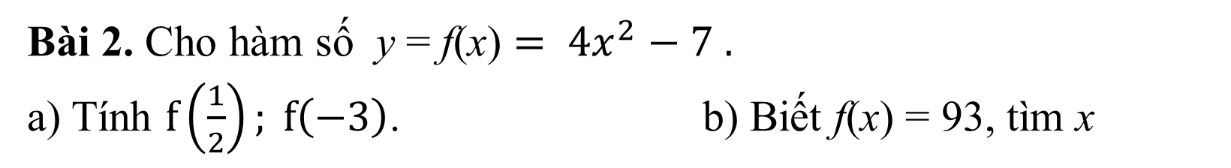
Bài 2. Cho hàm số y = f(x) $= {4x}^{2}−7 .$
a) Tính $f\left(\frac{1}{2}\right); f\left(−3\right)$. b) Biết f(x) = 93, tìm x
Bài giải:
a) Ta có:
b) Ta có:
Vậy và
hoặc
Vậy
khi
hoặc
.
Notes:
Nhấn vào đồng hồ để đồng hồ bắt đầu đếm ngược thời gian

Slide 24


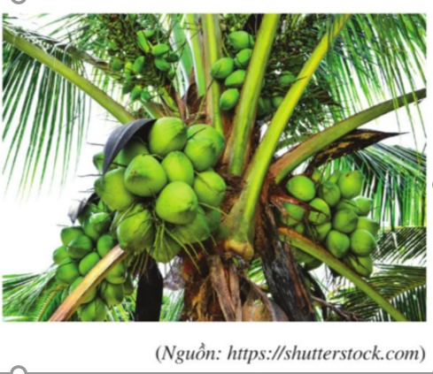
Dạng 3: Bài toán thực tế.
Phương pháp giải:
- Dựa vào đề bài để viết công thức xác định hàm số.
- Thay giá trị đã cho của biến vào công thức và tính giá trị tương ứng của hàm số.
Bài 4 SGK trang 58: Dừa sáp là một trong những đặc sản lạ, quý hiếm và có giá trị dinh dưỡng cao, thường được trồng ở Bến Tre hoặc Trà Vinh. Giá bán mỗi quả dừa sáp là 200 000 đồng.
Viết công thức biểu thị số tiền y (đồng) mà người mua phải trả khi mua x quả dừa sáp. Hỏi y có phải là hàm số của x hay không? Vì sao?
Hãy tính số tiền mà người mua phải trả khi mua 10 quả dừa sáp.
Notes:
Nhấn vào đồng hồ để đồng hồ bắt đầu đếm ngược thời gian

Slide 25

Bài 4 SGK trang 58: Dừa sáp là một trong những đặc sản lạ, quý hiếm và có giá trị dinh dưỡng cao, thường được trồng ở Bến Tre hoặc Trà Vinh. Giá bán mỗi quả dừa sáp là 200 000 đồng.
Viết công thức biểu thị số tiền y(đồng) mà người mua phải trả khi mua x quả dừa sáp. Hỏi y có phải là hàm số của x hay không? Vì sao?
Hãy tính số tiền mà người mua phải trả khi mua 10 quả dừa sáp.
Bài giải
a) Công thức biểu thị số tiền y (đồng) mà người mua phải trả khi mua x quả dừa sáp là: y = 200000 . x
y là hàm số của x.
Vì mỗi giá trị của x chỉ xác định đúng một giá trị của y.
b) Số tiền người mua phải trả khi mua 10 quả dừa sáp là:
y = 200000 . 10 = 2000000 (đồng).

Slide 26

HOẠT ĐỘNG
VẬN DỤNG

Slide 27
Bài tập 5 SGK trang 59
Bác Ninh gửi tiết kiệm 10 triệu đồng ở ngân hàng với kì hạn 12 tháng và không rút tiền trước kì hạn. Lãi suất ngân hàng quy định cho kì hạn 12 tháng là r%/năm.
Viết công thức biểu thị số tiền lãi y (đồng) theo lãi suất r%/năm mà bác Ninh nhận được khi hết kì hạn 12 tháng. Hỏi y có phải là hàm số của r không? Vì sao?
Tính số tiền lãi mà bác Ninh nhận được khi hết kì hạn 12 tháng, biết r = 5,6
Bài giải
a) Công thức biểu thị số tiền lãi y (đồng) theo lãi suất r%/năm mà bác Ninh nhận được khi hết kì hạn tháng 12 là:
y = 10000000 . r%
y là hàm số của x. Vì mỗi giá trị của x chỉ xác định đúng một giá trị của y.
b) Số tiền lãi mà bác Ninh nhận được khi hết kì hạn 12 là:
y = 10000000 . 5,6%= 560000 (đồng).
Notes:
Nhấn vào đồng hồ để đồng hồ bắt đầu đếm ngược thời gian

Slide 28


- Xem lại ba dạng bài tập đã học.
1
HƯỚNG DẪN TỰ
HỌC Ở NHÀ
2
- Làm các bài tập trong phần bài tập về nhà.
3
- Đọc trước nội dung của bài “Mặt phẳng tọa độ. Đồ thị của hàm số”.

Slide 29





BÀI TẬP VỀ NHÀ
Bài 1. Hàm số y = g(x) được cho bởi công thức
y = g(x) =
Tính g(-1); g(-2); g(0); g(1); g(2).
Bài 2. Một cửa hàng gạo nhập vào kho 480 tấn. Mỗi ngày bán đi 20 tấn. Gọi y tấn là số gạo còn lại sau x ngày bán.
a) Viết công thức biểu diểu diễn y theo x? Cho biết y có phải là hàm số của x không? Vì sao?
b) Tính số gạo còn lại sau khi bán một tuần ?

Slide 30






THANK YOU!
Chúc các con học tốt!

